Slide 1
Energias Renováveis
Geração Distribuída

Slide 2
Conceitos
Sustentabilidade: Qualidade ou condição do que é sustentável
Sustentável: Que se pode sustentar; Que se pode defender; Que tem condições para se manter ou conservar;
Energias Renováveis: Fontes naturais de energia, que conseguem se renovar em ciclos constantes e que não agridem o meio ambiente;

Slide 3
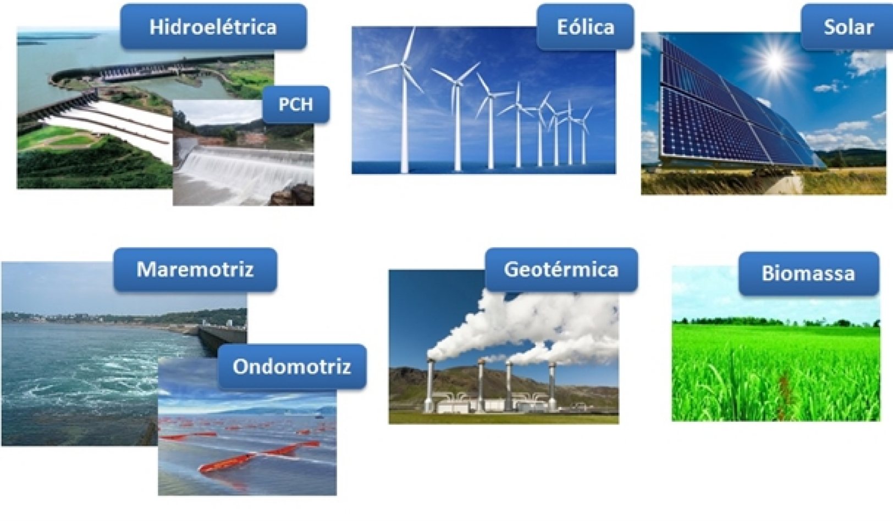
Principais Energias Renováveis
Energia Solar;
Energia Eólica;
Energia Maremotriz;
Energia Hidrica;
Energia de Biomassa;
Energia Geotérmica;

Slide 4
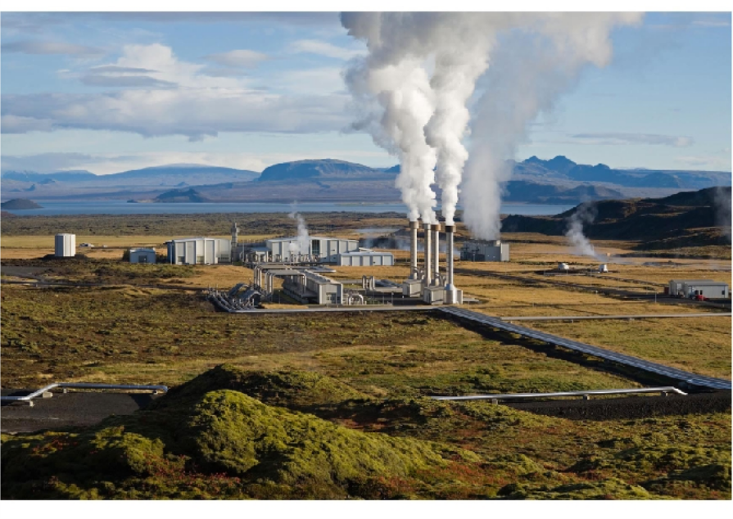
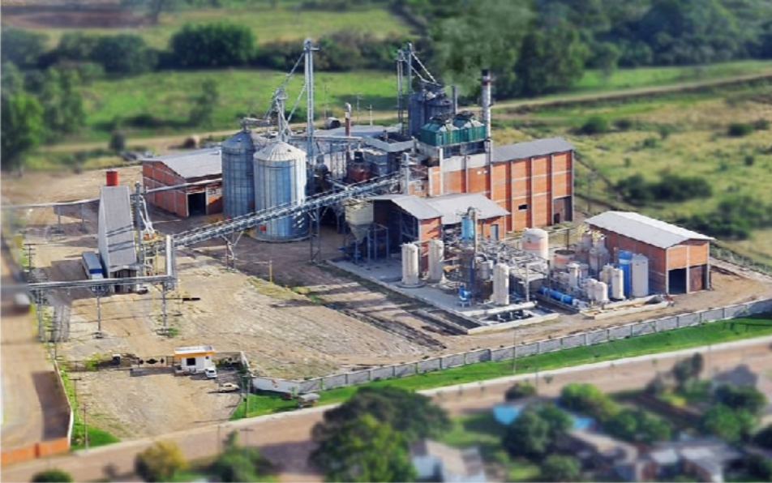
Cases:
Energia Geotérmica;
Proveniente do vapor natural da terra e convertida por turbinas;
Energia de Biomassa;
Provem da decomposição de matéria orgânica; Técnicas de combustão, gaseificação, fermentação;
Ref: Usina de Cataluña
Ref: Indústria Alegretense SVA

Slide 5
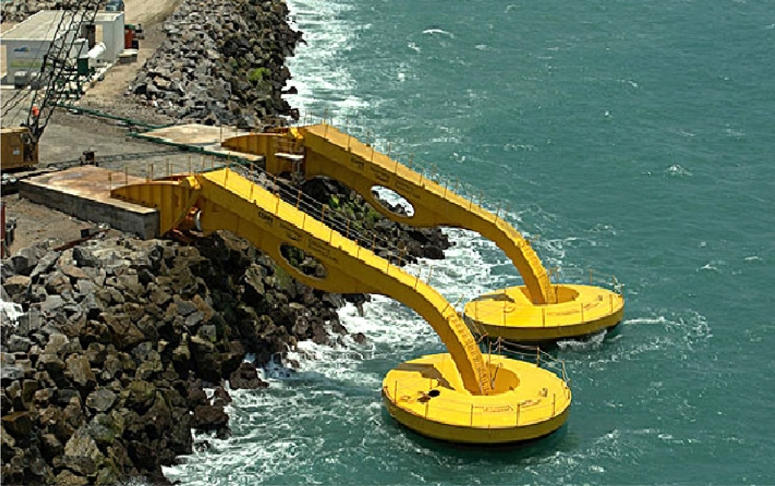
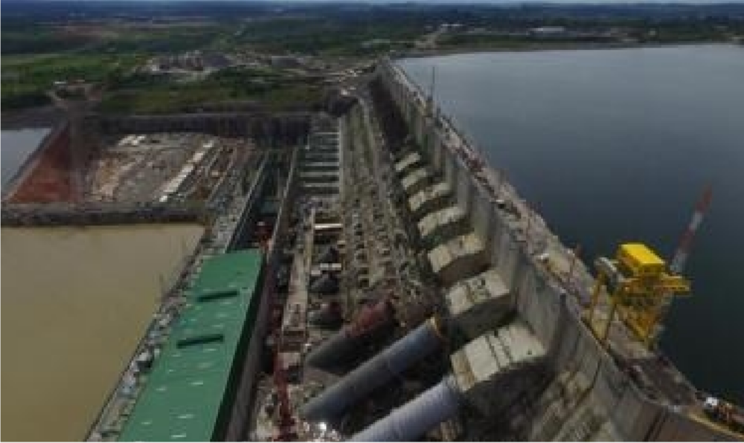
Cases:
Energia Maremotriz;
Ocorre pela diferença entre as alturas média de marés (Sol/ Lua);
Energia Hídrica;
Ocorre pela utilização da energia mecânica da água;
Ref: Usina de Pacém Ceará
Ref: Usina de Belo Monte

Slide 6
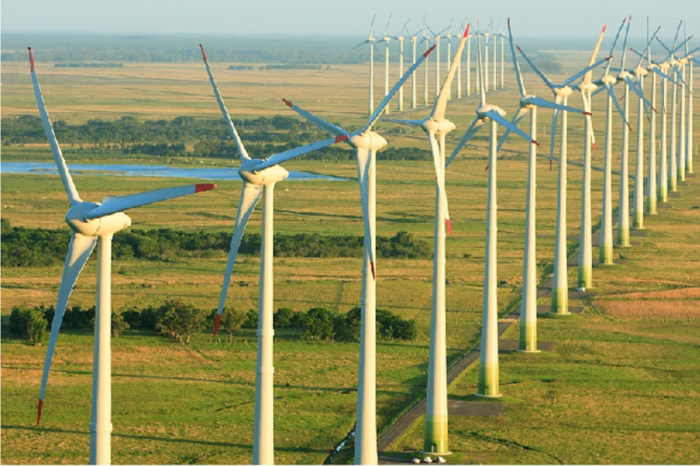
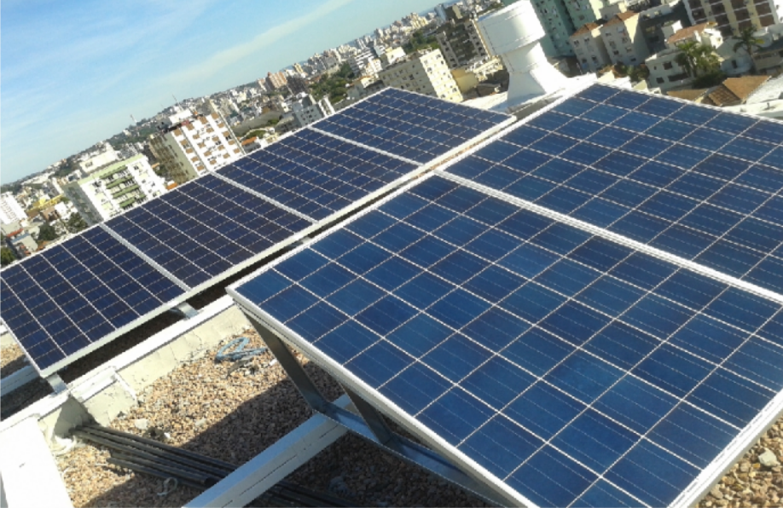
Cases:
Energia Eólica;
Ocorre através da utilização da força dos ventos;
Energia Solar;
Ocorre através radiação do sol que incide na terra;
Ref: Parque eólico de Osório
Ref: Cond. São Vicente/ POA

Slide 7
O que foi feito no mundo
Case Alemanha:
Eventos externos: Acidente Chernobyl (1986) e Relatório da Sociedade Alemã de Física
Instalação eólica de 100 MW (1989)
Programa 1.000 telhados solares (1989)
Feed-in Law (1990)
Programa 100.000 telhados solares (1993)
Apoio parlamentar
Reação das concessionárias (1996)
Garantia de tarifa prêmio por 20 anos

Slide 8
Destaques na microgeração
Por que energia solar e eólica se destacam?
Eólica:
Potencial de geração em regiões específicas;
Fácil instalação;
Manutenção periódica;
Rápida instalação;
Solar:
Fácil instalação;
Aplicável em todos lugares;
Integrável as edificações;
Silenciosa;
Baixa/ nula manutenção;
Garantia de funcionamento a longo prazo;

Slide 9
O que pode ser feito
Linhas de Financiamento com taxas mais atrativas;
Apoio a geração distribuída integrada a edificações;
Benefícios municipais e estaduais para edificações com energia limpa;
Criação de um programação de telhados solares/ energias renováveis;
Retrofit da tecnologia existente no setor público (iluminação pública autônoma, LED, equipamentos classe “A”;
Incentivo a novos projetos eficientes (IPTU, taxas de aprovação);

Slide 10
Referência:
Tiago Grazziani Fernandes
Tiago.Grazziani@youngenergy.com.br 051.9104.2779
www.youngenergy.com.br

